Slide 1

13장 커스텀 뷰 개발
15-1.
커스텀 뷰 작성 방법

Slide 2
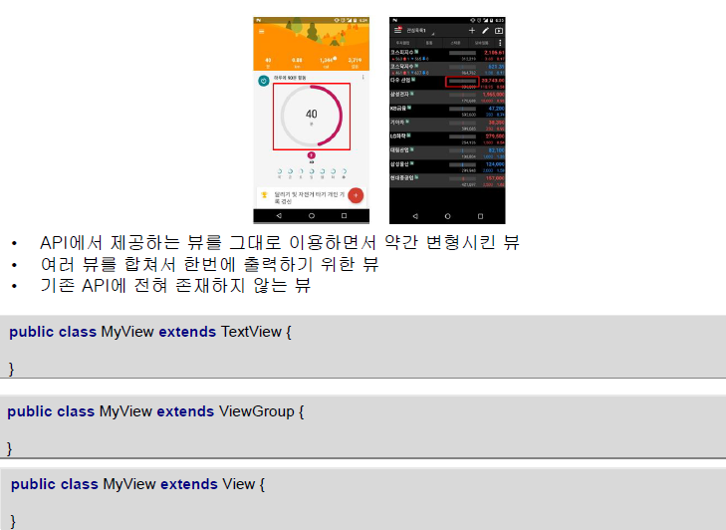
15.1. 커스텀 뷰 작성 방법
5. 액티비티의 수명주기

Slide 3
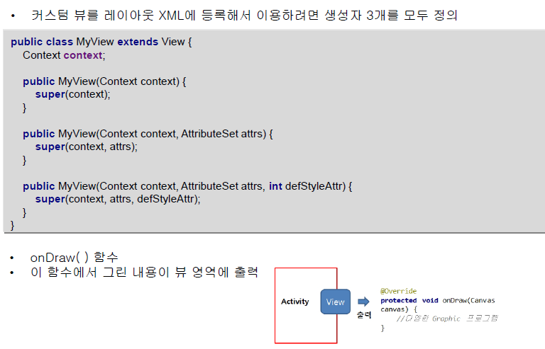
15.1. 커스텀 뷰 작성 방법

Slide 4
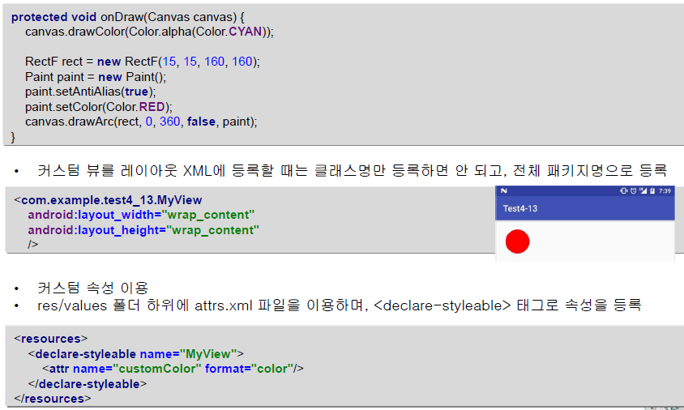
15.1. 커스텀 뷰 작성 방법

Slide 5
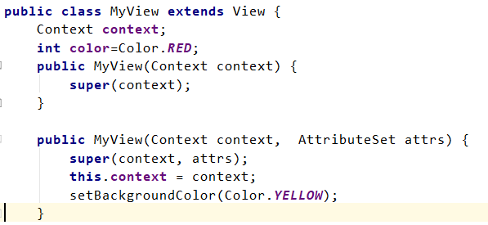
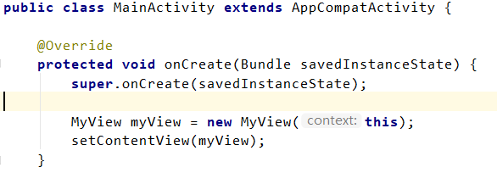
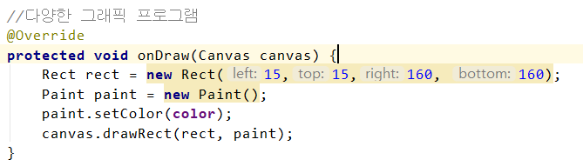
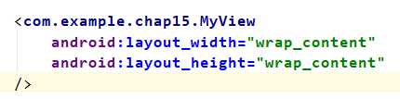
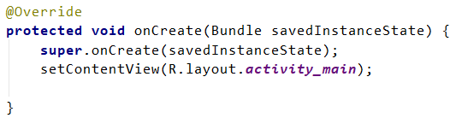
커스텀뷰 생성
자바코드로 View보여주기
xml 사용하기 위해 반드시 필요한 생성자
xml로 View보여주기

Slide 6
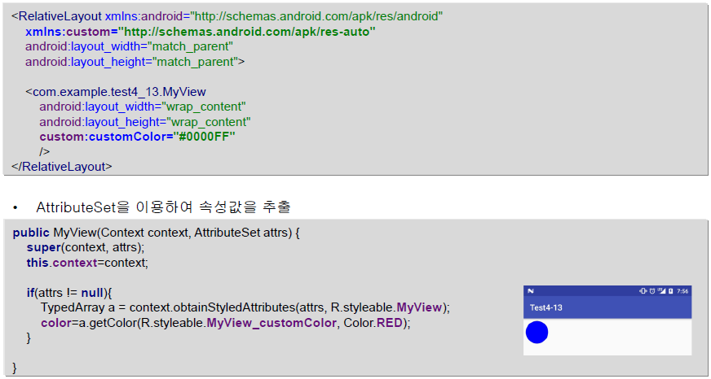
15.1. 커스텀 뷰 작성 방법

Slide 7
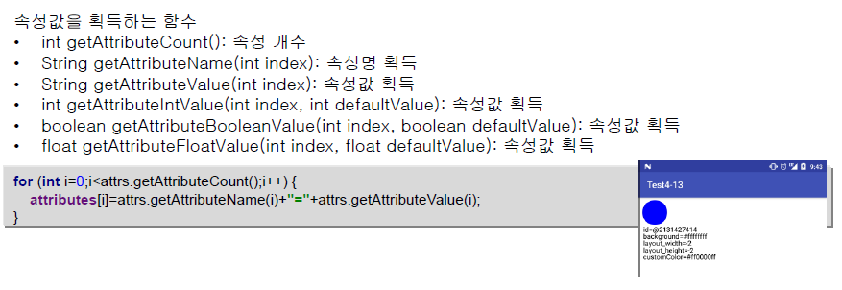
15.1. 커스텀 뷰 작성 방법

Slide 8
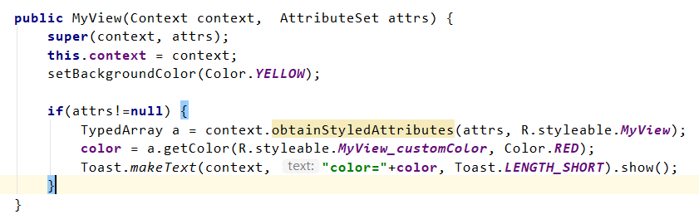
custom속성값 추출

Slide 9
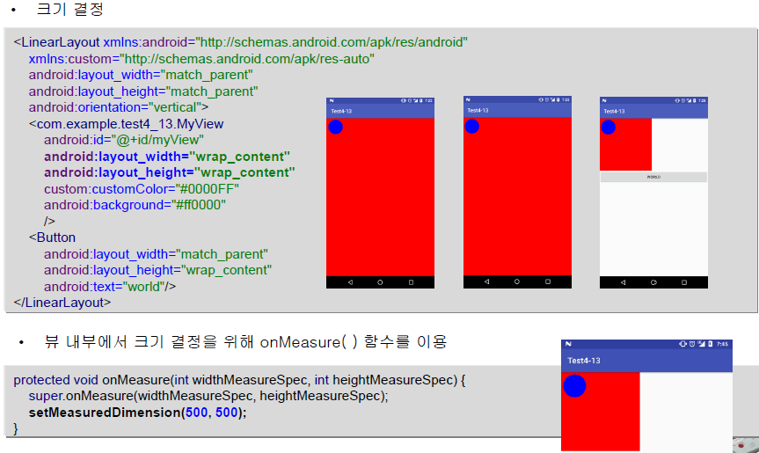
13.1. 커스텀 뷰 작성 방법
** 뷰의 크기 결정은 뷰 내부에서 이루어짐. 액티비티 개발자가 레이아웃에 설정한 크기는 뷰에게 이정도 크기로
나왔으면 좋겠다고 의뢰한 것 뿐, 최종 결정은 뷰 내부에서 결정. 때문에 개발자 의도대로 나오지 않을수도 있다.

Slide 10
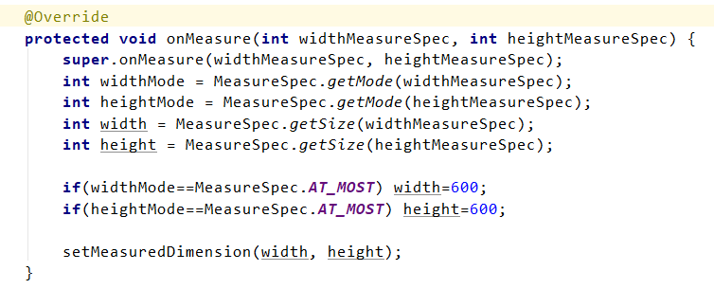
13.1. 커스텀 뷰 작성 방법
MeasureSpec모드 | 설명
AT_MOST | 뷰 내부에서 지정하라는 의미, wrap_content
EXACTLY | 액티비티쪽에서 크기 결정. match_parent, 100dp
UNSPECIFIED | 모드가 설정되지 않은 경우

Slide 11
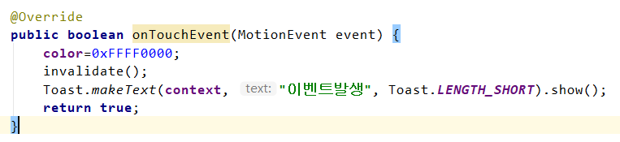
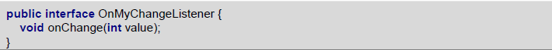
15.1. 커스텀 뷰 작성 방법
내부이벤트 처리
** 이벤트로 인해 발생한 값을 뷰 내부에서 처리하는 데는 문제가 없지만,
액티비티에 전달하려면 인터페이스 이용
** 왜 인터페이스를 사용하는가? (직접 함수 호출을 하지 않고…)
커스텀 뷰는 일종의 공통 코드. 뷰를 만드는 사람이 이후 누가 사용하든 함수명을 강제(인터페이스)시켜 함수명 통일
인터페이스 만들기

Slide 12
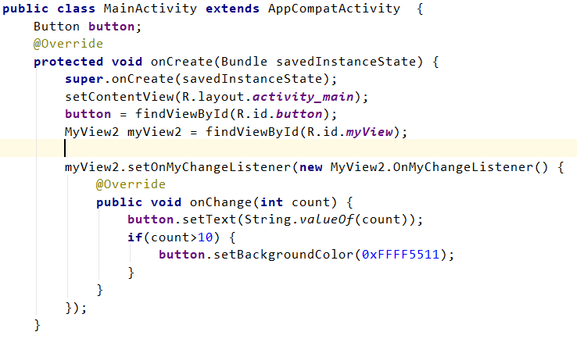
15.1. 커스텀 뷰 작성 방법
메인액티비티에서 인터페이스 구현

Slide 13
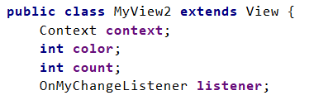
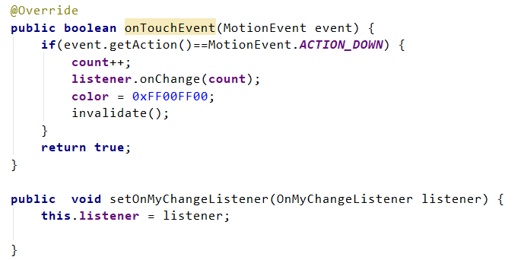
15.1. 커스텀 뷰 작성 방법
인터페이스 선언
뷰 내부에 setOnMyChangeListener()함수로 listener 등록
뷰 이벤트 처리
①
③
②

Slide 14
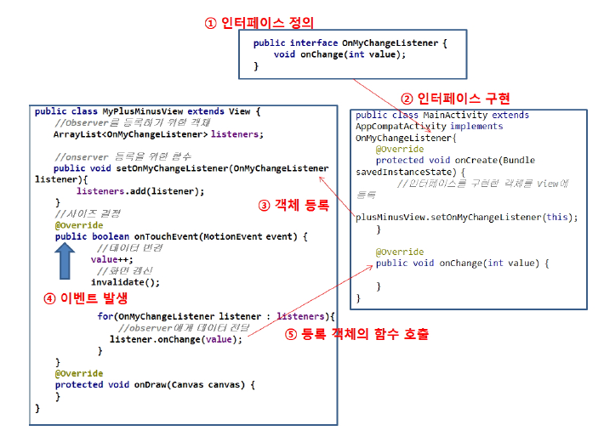
15.1. 커스텀 뷰 작성 방법

Slide 15
13장 커스텀 뷰 개발
15-2.
그랙픽 프로그램(Canvas,Paint)

Slide 16
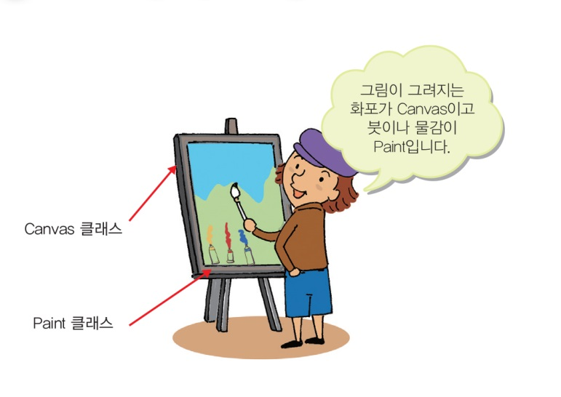
15.2 Canvas 클래스와 Paint 클래스
Canvas 클래스는 그림을 그리는 캔버스(화포)에 해당
Paint 클래스는 색상이나 선의 스타일, 채우기 스타일, 폰트, 앤티앨리어싱 여부 등과 같은 그리기 속성을 가지고 있는 클래스

Slide 17
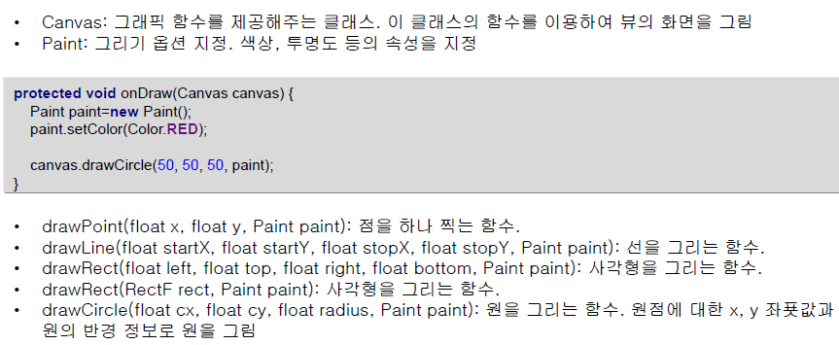
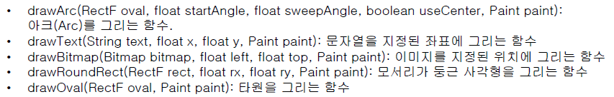
15.2.1 Canvas 클래스

Slide 18
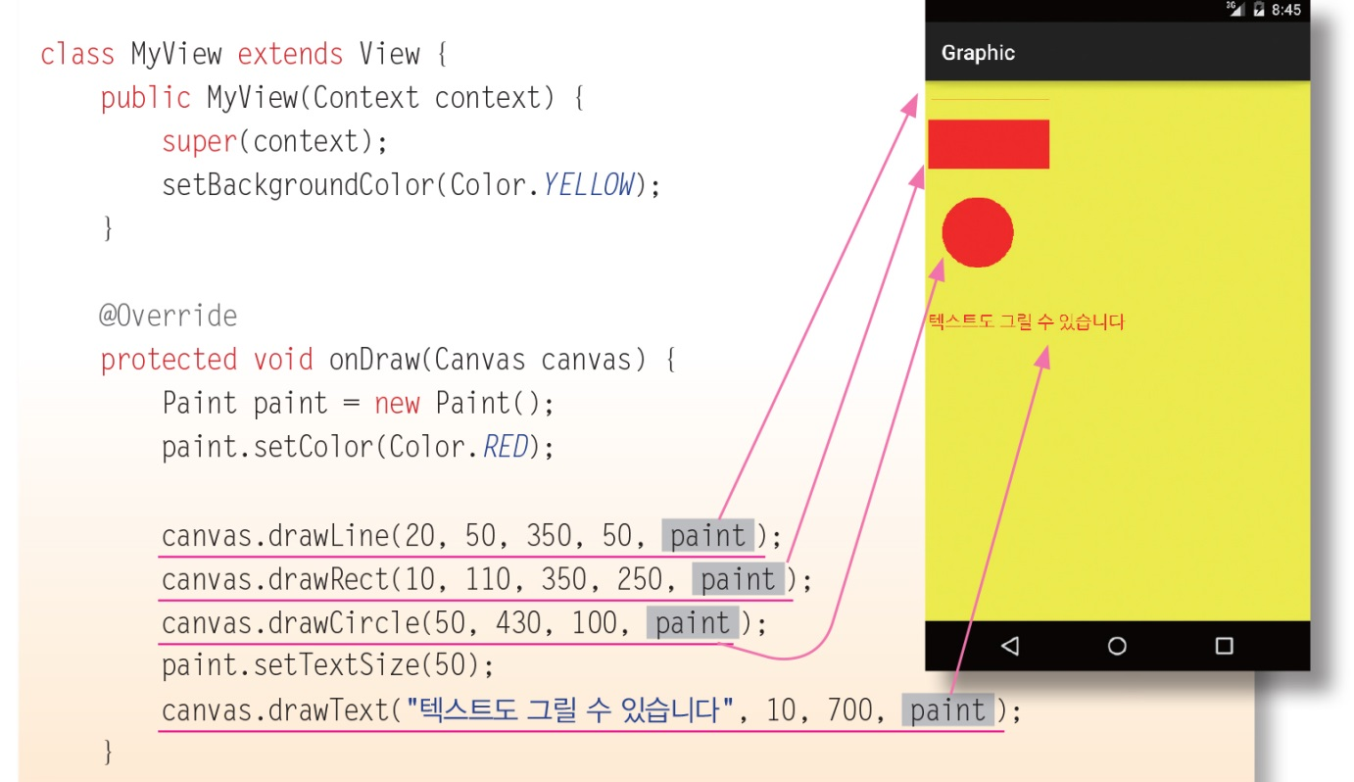
15.2.1 Canvas 클래스

Slide 19
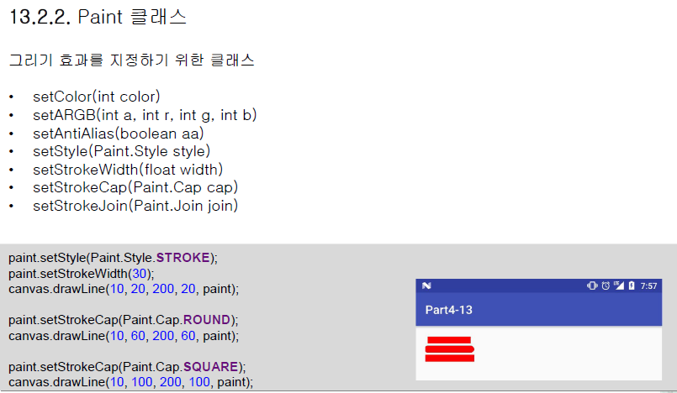
15.2.2 Paint 클래스
선의 끝처리
사각형의 모서리처리

Slide 20
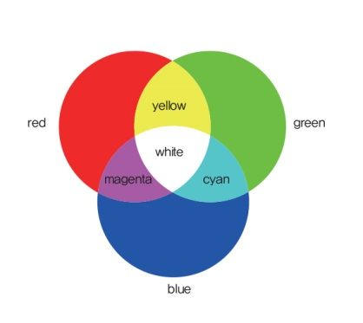
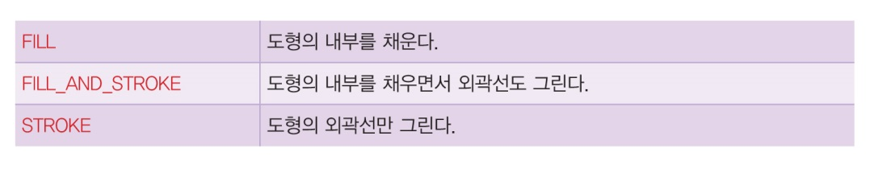
15.2.2 Paint 클래스
색의 3원색인 Red, Green, Blue 성분을 8비트로 표시
paint.setColor(0xFF0000);
paint.setColor(Color.RED);
paint.setStyle(Paint.Style.STROKE);

Slide 21
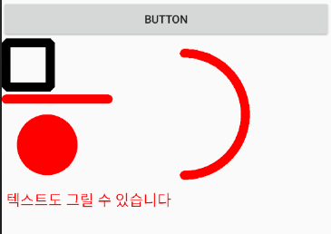
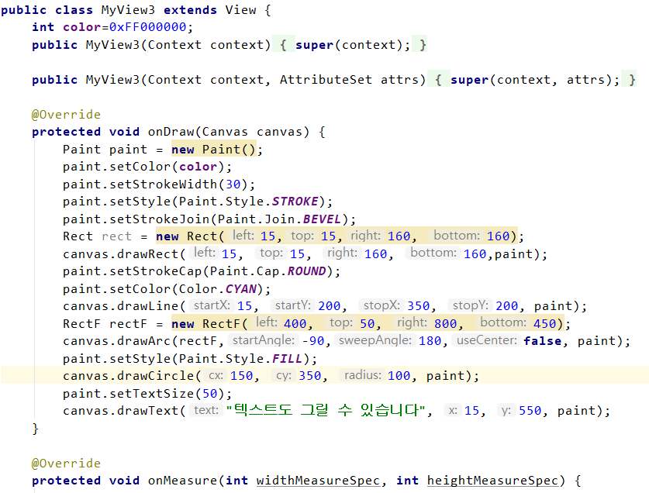
15.2.2 Paint 클래스
MyView코드 복사

Slide 22
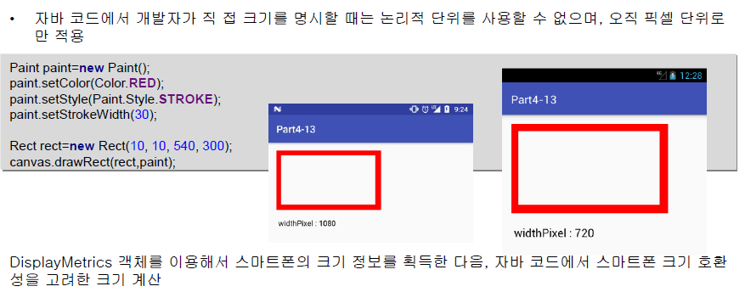
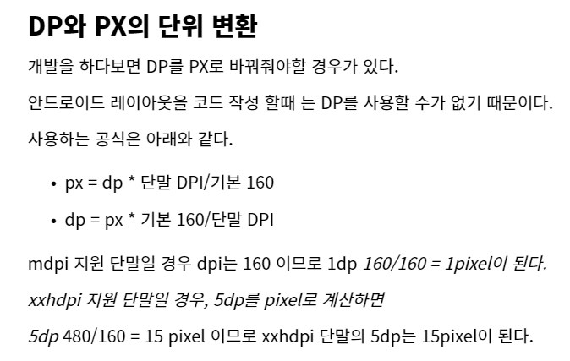
15.2.3 코드에서 논리적 크기 획득

Slide 23
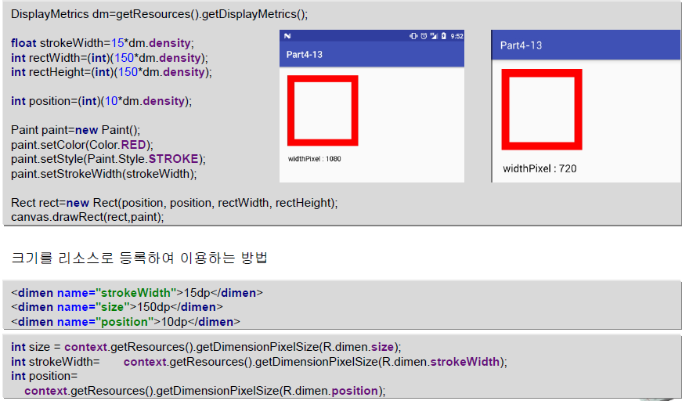
15.2.3 코드에서 논리적 크기 획득
420dpi일 경우 420/160=2.625

Slide 24
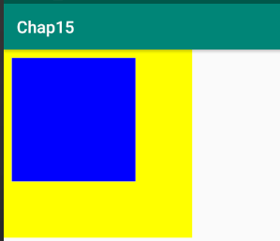
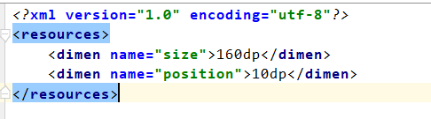
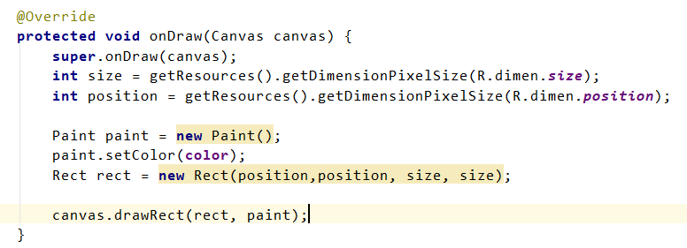
15.2.3 코드에서 논리적 크기 획득
res/values/Dimens.xml
MyView

Slide 25
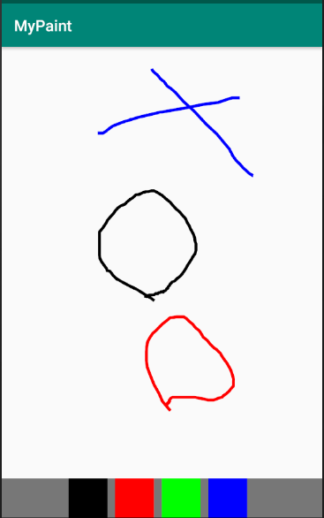
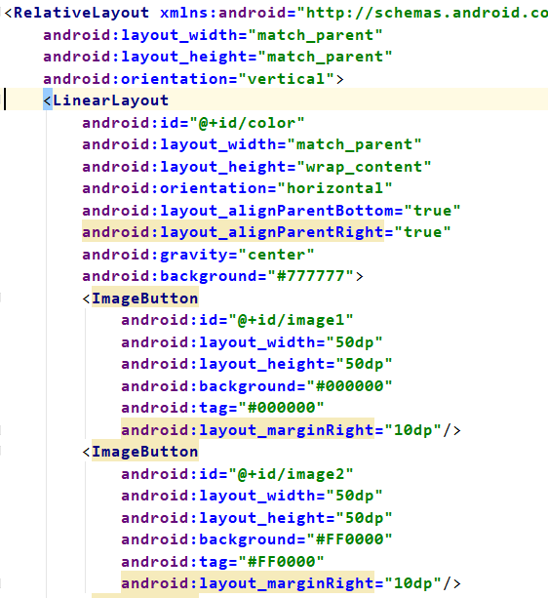
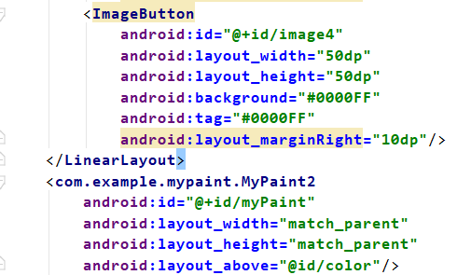
15.2.4 Paint클래스 실습

Slide 26
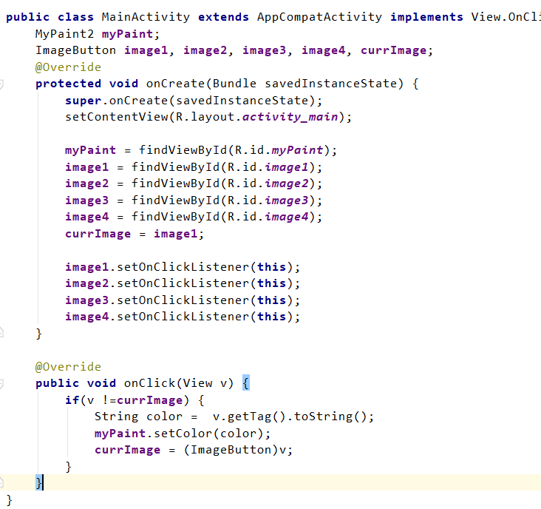
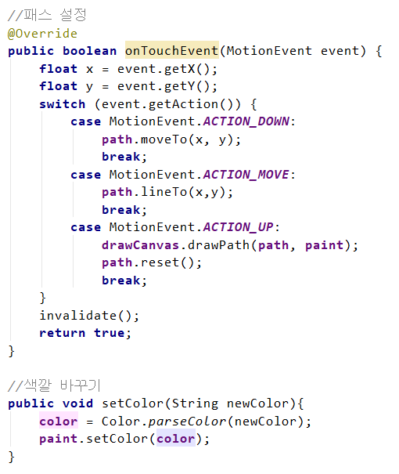
15.2.4 Paint클래스 실습

Slide 27
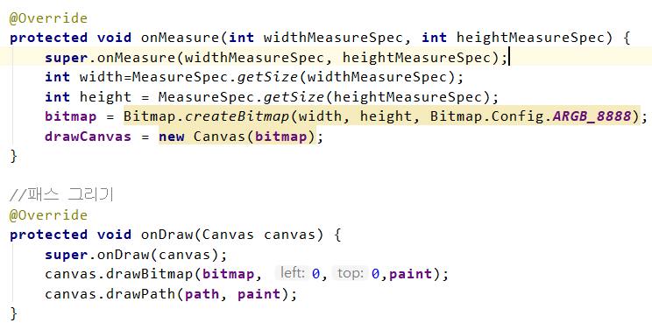
15.2.4 Paint클래스 실습

